Slide 1
Dasar Pengolahan Video Digital
Prinsip Data Video Digital
Motion Estimation
Kompresi Video

Slide 2
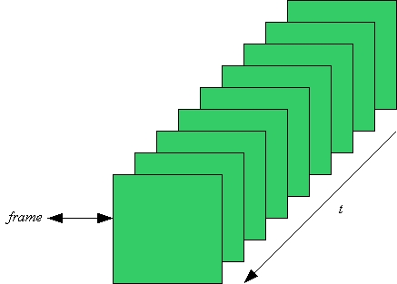
Prinsip Data Video Digital
Pada dasarnya, video terdiri atas rangkaian citra statis yang dijalankan secara sekuensial dalam waktu yang cepat
Setiap satuan citra statis ini diistilahkan dengan frame

Slide 3
Motion Estimation

Slide 4
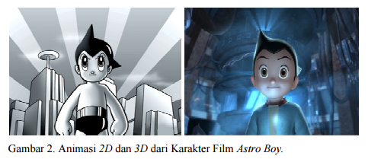
Gambar 2D vs 3D

Slide 5
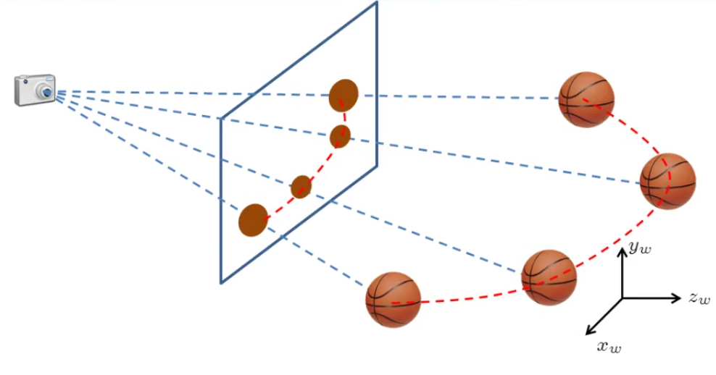
Gerakan 2D vs 3D

Slide 6
Ide Dasarnya

Slide 7
True Motion vs Optical Flow

Slide 8
Motion Estimation
Motion Estimation adalah proses menganalisa frame-frame yang berurutan di dalam video untuk mengidentifikasi obyek yang bergerak di dalamnya
Motion (gerakan) merupakan aspek esensial di dalam video sequences
Banyak pemrosesan video dan kompresi video didasarkan pada estimasi dan analisa motion
Gerakan obyek biasa dinyatakan dalam motion vector 2 dimensi, yang mencakup panjang dan arah gerakan

Slide 9
Motion Estimation
Salah satu manfaat motion estimation adalah untuk mengurangi jumlah frame yang disimpan atau dikomputasi, cukup disimpan motion vector-nya saja
Perhatikan ilustrasi berikut.

Slide 10
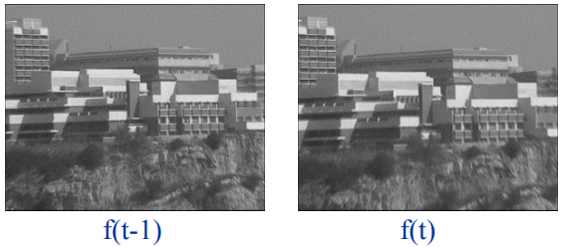
Dua buah image yang berurutan di dalam video tampak sangat similar
Sangat boros resource jika semua data disimpan atau operasi komputasi dilakukan terhadap semua data yang similar
Maka muncul ide motion estimation

Slide 11
Motion Representation
Secara umum, representasi motion terbagi menjadi 4 jenis:
Global Motion
Sebuah motion vector mewakili global motion (gerakan keseluruhan citra). Biasanya berlaku untuk perubahan citra yang disebabkan oleh operasi kamera seperti zoom, tilt.
Pixel-Based Motion
Sebuah motion vector mewakili gerakan setiap piksel
Block-Based Motion
Sebuah motion vector mewakili gerakan setiap blok piksel
Region-Based Motion (object based)
Sebuah motion vector mewakili gerakan region tertentu

Slide 12
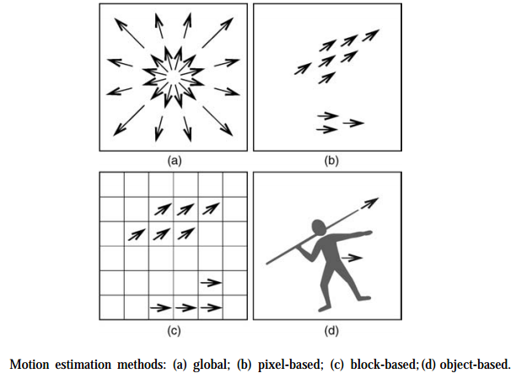
Motion Representation

Slide 13
Motion Estimation Applications
Object Tracking
Human Computer Interaction
Temporal Interpolation
Spatio-Temporal Filtering
Compression

Slide 14
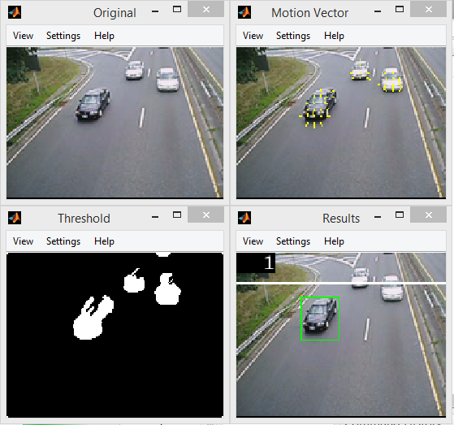
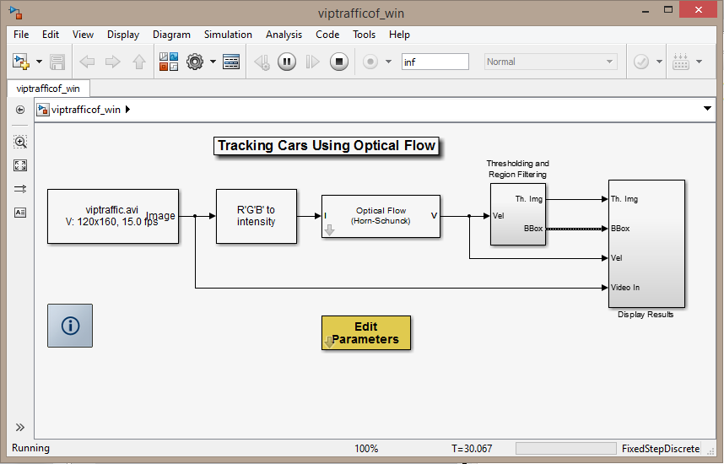
Object Tracking
Ketik “viptrafficof_win” pada Matlab
Simulasikan

Slide 15
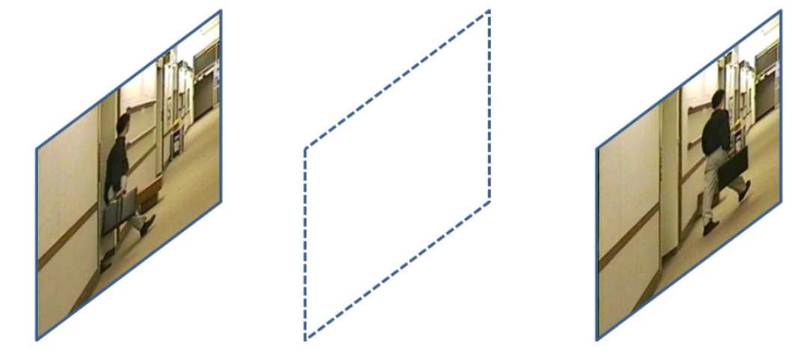
Temporal Interpolation

Slide 16
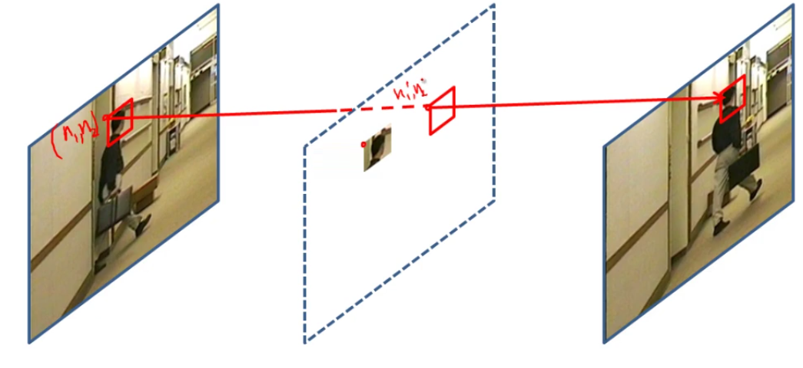
Temporal Interpolation

Slide 17
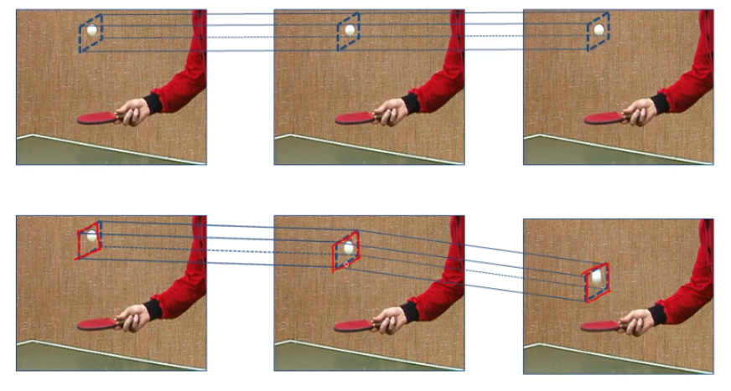
Motion Compensated Temporal Filtering

Slide 18
Klasifikasi Metode untuk Motion Estimation
Metode Langsung
Phase Correlation
Block Matching
Spatio-Temporal Gradient
Optical Flow
Pel-Recursive
Metode tidak Langsung
Feature Matching
Pada kuliah ini kita mempelajari Block Matching Algorithm saja

Slide 19
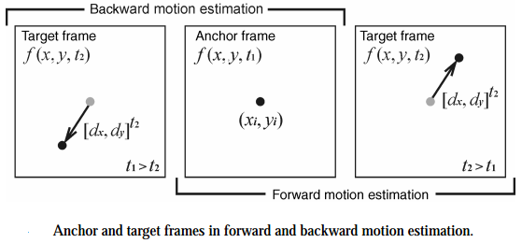
Metode Dasar Motion Estimation
Estimasi dilakukan terhadap dua frame:
Anchor frame, f(x, y, t1)
Target frame, f(x, y, t2)
Dapat berupa forward motion estimation jika t2 > t1, dapat juga backward motion estimation jika t2 < t1

Slide 20
Block Matching Algorithm
Prinsip dasar: mencari motion vector yang paling optimal untuk setiap block
Mengapa block-based? Mengapa tidak pixel-based?
Terlalu banyak data yang tidak diketahui yang harus diestimasi jika menggunakan piksel
Terlalu banyak storage yang diperlukan jika menggunakan pixel-based
Terlalu banyak data yang harus dikodekan jika menggunakan pixel-based

Slide 21
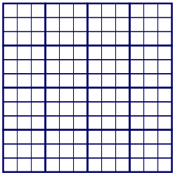
Basic Steps pada BMA
Bagi image f(x,y,t) ke dalam blok-blok MxM piksel yang non-overlapping
Contoh untuk M= 3

Slide 22
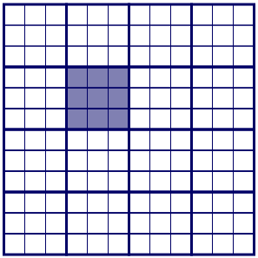
Basic Steps pada BMA
Untuk setiap block, lakukan pencarian block yang match pada image target (bisa frame sebelum atau sesudahnya)

Slide 23
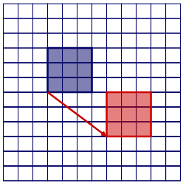
Basic Steps pada BMA
Tentukan motion vector (vx, vy) yang menghasilkan error terkecil
Error dapat dihitung menggunakan MAE (Mean Absolute Error), MSE (Mean Square Error) atau MAD (Mean Absolute Difference)

Slide 24
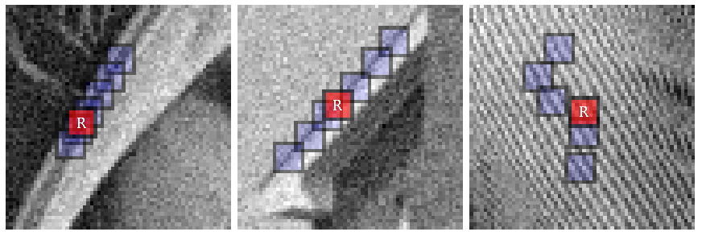
Contoh Block Matching
Illustration of block-matching for three different image fragments. The reference blocks are marked with 'R' and their matched ones are in transparent blue.

Slide 25
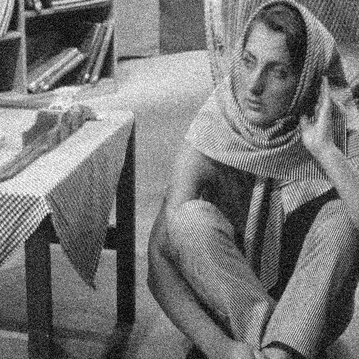
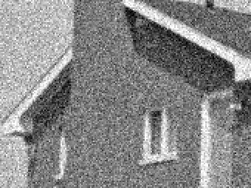
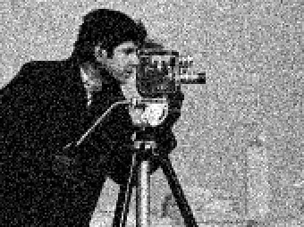
Contoh Block Matching
Animated illustrations of block-matching for: Barbara (left), a fragment of House (top-right), and a fragment of Cameraman (bottom-right). The reference blocks appear in red and their matched ones in blue.

Slide 26
Metode Pencarian (Searching)
Beberapa metode searching di dalam BMA telah dikembangkan di antaranya:
Exhaustive Search BMA
Fast Algorithm
Hierarchical BMA
dll

Slide 27
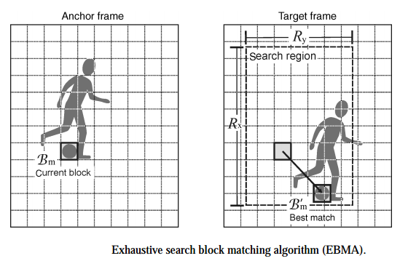

Slide 28
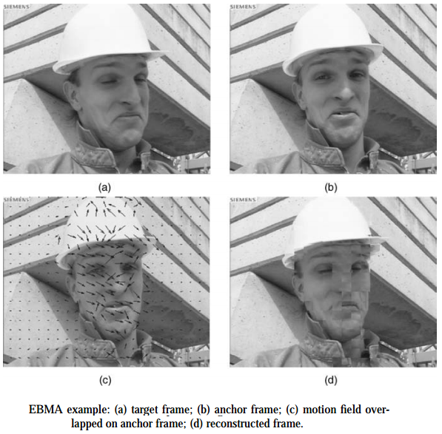

Slide 29
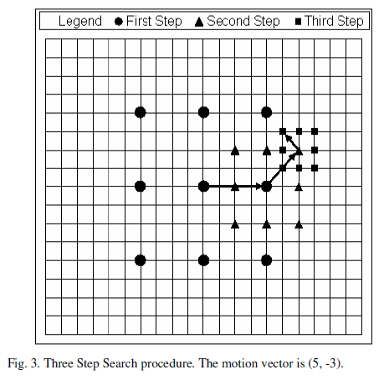
Motion Vector

Slide 30
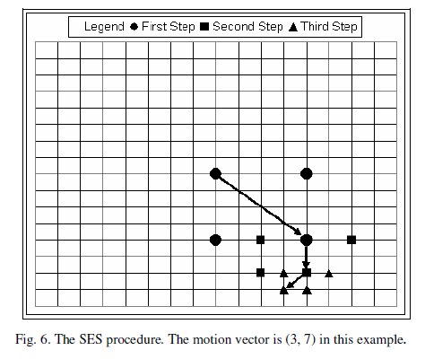
Motion Vector

Slide 31
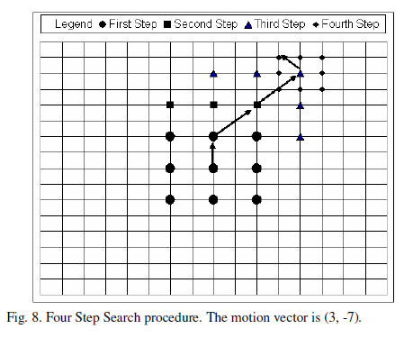
Motion Vector

Slide 32
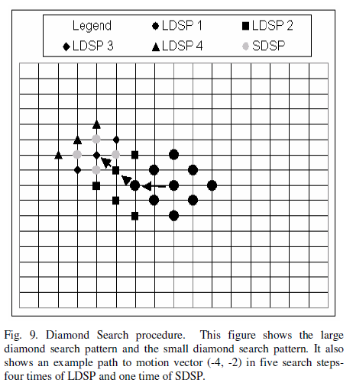
Motion Vector

Slide 33
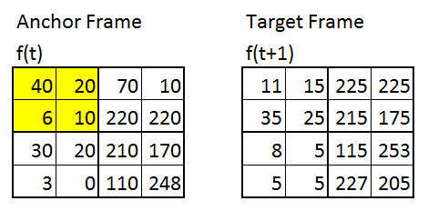
Contoh Mencari Motion Vector dengan EBMA*)
Tentukan motion vector untuk block 1 pada Anchor Frame. Ukuran block 2x2.
*)EBMA = Exhaustive Block Matching Algorithm

Slide 34
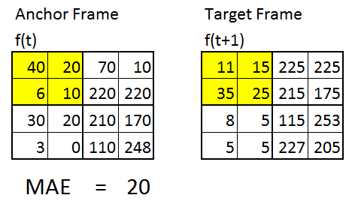
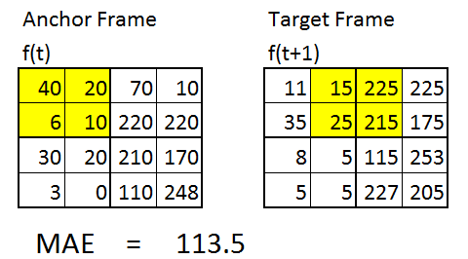
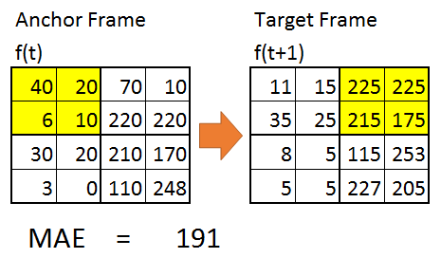
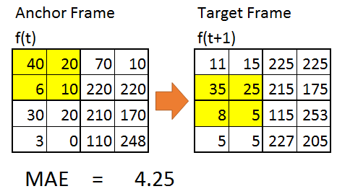
Contoh Mencari Motion Vector dengan EBMA – lanj.

Slide 35
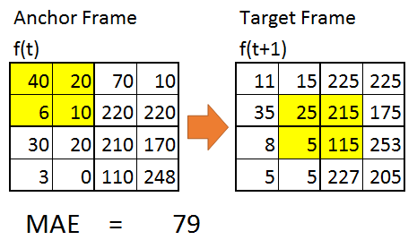
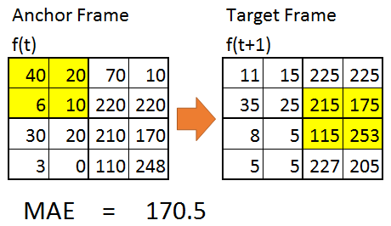
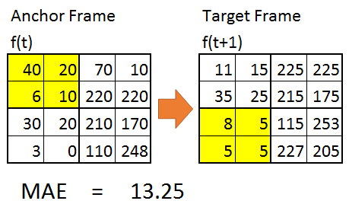
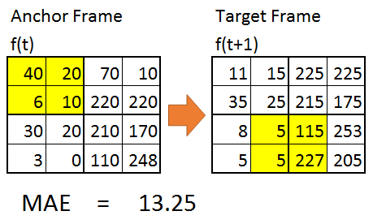
Contoh Mencari Motion Vector dengan EBMA – lanj.
87

Slide 36
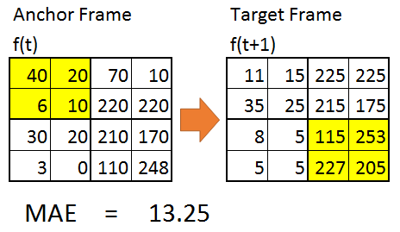
Contoh Mencari Motion Vector dengan EBMA – lanj.
MAE Terkecil:
181
Motion Vector : (0,1)

Slide 37
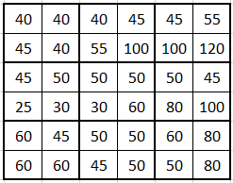
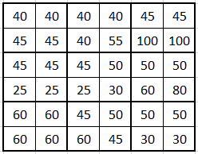
Latihan
Tentukan motion vector untuk block 4 dan block 5 pada dua buah image berurutan berikut ini. Ukuran block 2x2.
f(t)
f(t) f(t+1)
Anchor frame Target frame

Slide 38
Reference
For deeper understanding, please read :
A Comparison of Block-Matching Motion Estimation Algorithms, 7CCC 2012, Medellín –Colombia.
Barjatya, Aroh. Block Matching Algorithms For Motion Estimation.
K. Katsaggelos, Aggelos. Fundamental of Digital Image and Video Processing. (www.coursera.org)
Be Diligent ☺

